Slide 1
МУЗЕЙ БОЕВОЙ СЛАВЫ представляет
Муниципальное бюджетное общеобразовательное учреждение «Зырянская средняя общеобразовательная школа»

Slide 2
Виртуальную фотовыставку
«Парад победы, посвященный 70-й годовщине Победы в великой отечественной войне 1941-1945гг.»

Slide 3
Томская область Село Зырянское 2015 год
торжественный митинг, посвященный дню победы

Slide 4
Поздравление от председателя дума зырянского района

Slide 5
Поздравление ветеранов от работников центра культуры

Slide 6
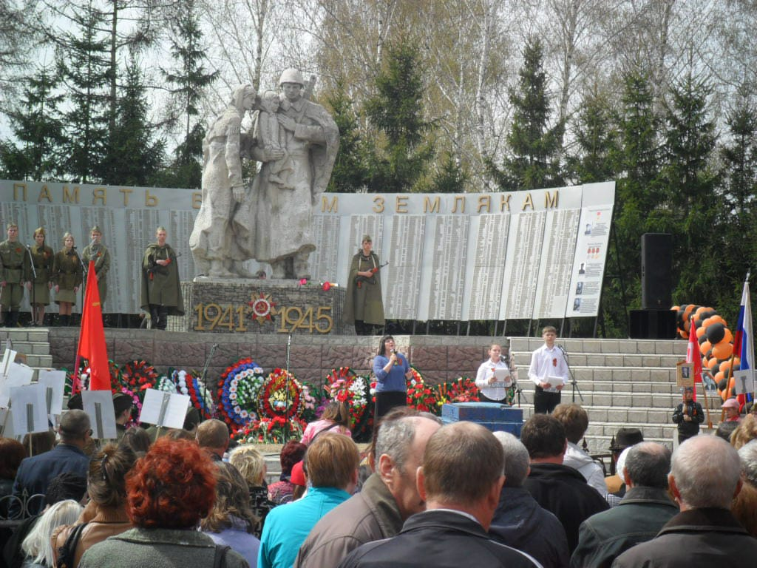

Slide 7
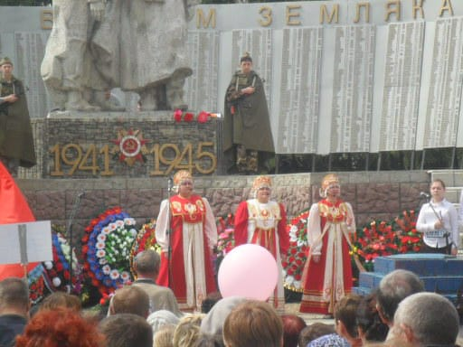

Slide 8
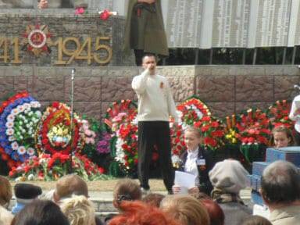

Slide 9
Выставка военной техники

Slide 10
Праздничный концерт

